Slide 1
BAGAIMANA STRATEGI PENCAPAIAN & RTL EMBANAN KPI PIMPINAN?
PIMPINAN BIDANG UNISSULA
TAHUN 2020/2021
Rapat Koordinasi Pimpinan Bidang UNISSULA, 1 Oktober 2020

Slide 2
Dasar Acuan
Wajib Diketahui Pejabat Struktural
APT UNGGUL 2024
Embanan Rektor dari YBWSA
Matrik Penilaian APT/APS 4.0
Indikator Klasterisasi
Indikator Katsinov
Indikator OBE (Outcome Base Education)
ATURAN PEMERINTAH TERKAIT
DOWNLOAD DI WEB LP3M UNISSULA

Slide 3
HAL YANG HARUS DIFASILITASI OLEH UNIT KERJA di UNISSULA
Embanan Rektor dari YBWSA
AKREDITASI PS Skor 3,25
Klasterisasi & Pemeringkatan PT
Embanan APT UNGGUL 2024
Pengembangan Kelembagaan UNISSULA

Slide 4
INDIKATOR EMBANAN REKTOR DARI YBWSA
&
INDIKATOR KLASTERISASI/PEMERINGKATAN PT
TERLAMPIR

Slide 5
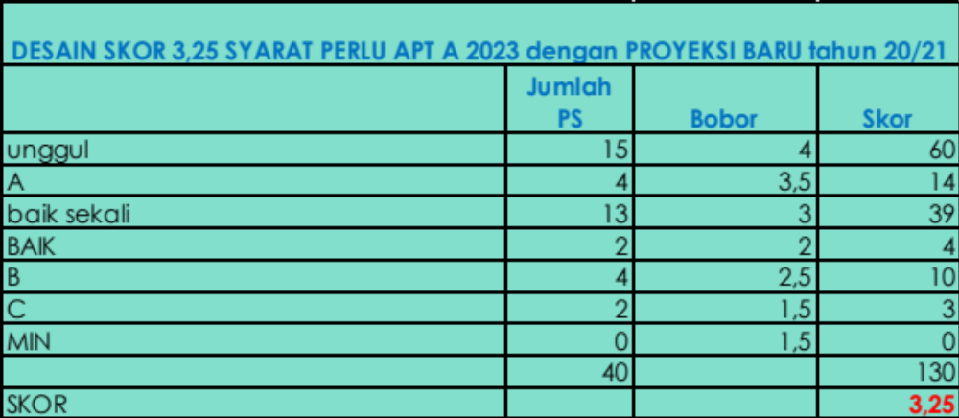
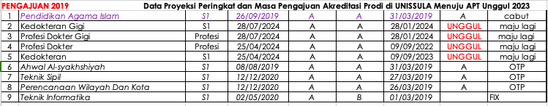
EMBANAN APT UNGGUL 2024
Bila meleset satu, maka skor 3,25 syarat perlu peringkat UNGGUL LEPAS
→ BAIK SEKALI
PERHATIKAN SYARAT PERLU TERAKREDITASI & SYARAT PERLU PERINGKAT APS

Slide 6
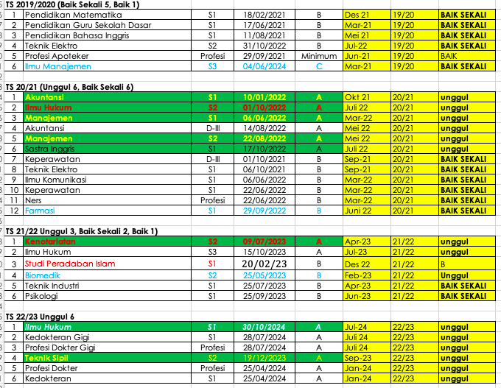
SEBARAN EMBANAN APT UNGGUL 2024
A : 4+4
B

Slide 7
HAL-HAL YANG PERLU DIPERHATIKAN
SWOT ANALISIS
TS/TS-1/TS-2 APT?
KOMPONEN
Syarat Perlu TERAKREDITASI
Syarat Perlu PERINGKAT
KOORDINASI
Mono disiplin
Mulitidisiplin/Lintas Sektor/Lintas Program
TS/TS-1/TS-2 APS?
Kemampulaksanaan →Capaian KPI Sebelumnya
WAKTU
Kekuatan →SDI, Dana, Kompetensi, Sarpras → Tercapainya Target KPI → INTERNAL FAKTOR
Kelemahan → INTERNAL FAKTOR
Tantangan → EKTERNAL FAKTOR
Ancaman → EKTERNAL FAKTOR
Sebaran capaian Target selama 3 tahun start 2019/2020 → RERATA SKOR → SKOR 4 APS
Tonggak-Tonggak RPJP-RPJM

Slide 8
BAGAIMANA STRATEGI PENCAPAIAN EMBANAN KPI?
PIC & Tupoksi → buatlah STOK Unit kerja dengan tupoksi yang jelas mulai dari kepala sampai kasubbid serta administasinya serta garis koordinasi yang jelas
Buat Misi & Tonggak Capaian
Buat Peraturan/Panduan/Juklas-Juknis, Pedoman/SOP/Formulir sesuai TUPOKSI masing-masing → LP3M (Review & No Register)
Buat Dokumen Sahih → Rekam/catat semua aktivitas → Upload di Google Drive BIG DATA UNISSULA
Khusus Peraturan UNISSULA harus melalui SENAT UNISSULA
Sarana & Prasarana → Usulkan sesuai kebutuhan → Berbasis SISFO
Penunjang → Usulkan dana yang realistis dengan
rencana detail → Minim Tertolak
Misi I
Penelitian
Misi 2
Mahasiswa
Misi 3
Pengabdian kepada Masyarakat
Misi 4
SDM
Pendidikan
VMTS
Tata Pamong, Kerjasama, penjaminan Mutu
Luaran & Capaian
Keuangan & Sarpras
PENUNJANG
RUJUKAN & DOKUMEN SAHIH
PIC & TUPOKSI
SARANA PRASARANA
Template Program RENOP/RKAT

Slide 9
TONGGAK-TONGGAK RPJP UNISSULA
Target capaian menuju Target APT Unggul UNISSULA
RPJM I : 2018-2021
RPJM II : 2022-2026
RPJM III : 2027-2031
RPJM IV: 2032-2036
Integrasi Aset Stratejik Menuju Unggulan Nasional
Keberlanjutan Integrasi Aset Stratejik Menuju Akreditasi ASEAN
Penguatan Aset Stratejik Menuju Perguruan Tinggi Unggulan ASEAN
Keberlanjutan Pengembangan Aset Stratejik Menuju World Class Islamic University
Indikator APT A 2023
Indikator APT UNGGUL 2023

Slide 10


CONTOH PERATURAN/SOP/PEDOMAN/
FORMULIR
LP3M
Peraturan Rektor tentang Kurikulum Penciri UNISSULA
Peraturan Rektor tentang Pedoman Penyusunan Kurikulum Program Studi
Peraturan Rektor tentang Penyusunan Silabus dan RPS
Peraturan Rektor tentang Panduan AMI
Peraturan Rektor tentang Panduan e learning
Peraturan Rektor tentang Panduan impementasi dan peninjauan kurikulum
Peraturan Rektor tentang Panduan Kurikulum Merdeka Belajar kurikulum
Peraturan Rektor tentang Panduan Akreditasi Program Studi 4.0 kurikulum
Peraturan Rektor tentang Panduan ISK Akreditasi Program Studi 4.0 kurikulum
Peraturan Rektor tentang Panduan Monev Kinerja Unit Kerja UNISSULA
SOP Penyelenggaraan Pendidikan dan Pembelajaran
SOP Penyusunan Kurikulum
SOP Peninjauan Kurikulum
SOP Monev Kurikulum
SOP MOnev Pembelajaran
SOP Tata Pamong
SOP Monev Tata Pamong
SOP Evaluasi Kinerja Unit Kerja
SOP Penjaminan Mutu
SOP Pembelajaran
SOP Evaluasi Pembelajaran
SOP Penggunaan Teknologi Pembelajaran
SOP Penyusunan VMTS
Buku Kebijakan Mutu
Buku Manual Mutu
Buku Standar Mutu
Buku Formulir
Buku Penyelenggaraan Pendidikan dan Pembelajaran
Buku Panduan implementasi dan peninjauan kurikulum
Buku panduan kurikulum Penciri UNISSULA
Buku Pedoman Penyusunan Kurikulum Program Studi
Buku Panduan Monev Pembelajaran
Buku panduan AMI
Buku Panduan Pembelajaran Daring
Buku Panduan Penggunaan LMS (e-learning) UNISSULA
Buku Panduan Kurikulum Merdeka Belajar
Buku Panduan Akreditasi Program Studi 4.0
Buku Panduan ISK APS 4.0
Buku Panduan Monev Kinerja Unit Kerja UNISSULA
Buku Panduan Survey Kepuasan Layanan Penjaminan Mutu
Buku Panduan Monitoring dan Evaluasi Kurikulum
Buku Panduan Penyusunan Laporan Kinerja Unit Kerja di UNISSULA
Buku Pedoman Tata Pamong UNISSULA
Buku Pedoman Penyusunan VMTS
Buku Panduan Sosialisasi VMTS
Buku Panduan Monev Tata Pamong UNISSULA
Buku Panduan Monev Pembelajaran Daring
Buku Panduan Akreditasi Internasional

Slide 11
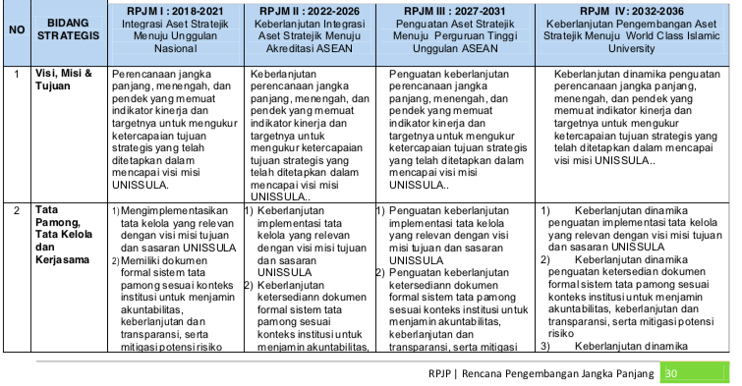
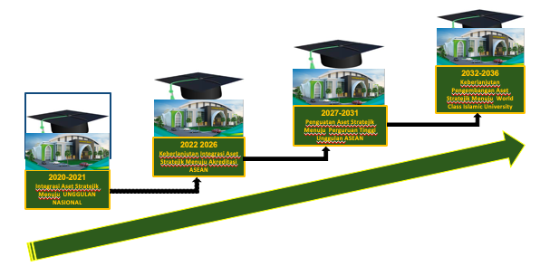
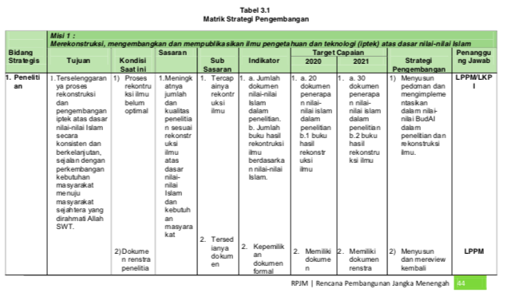
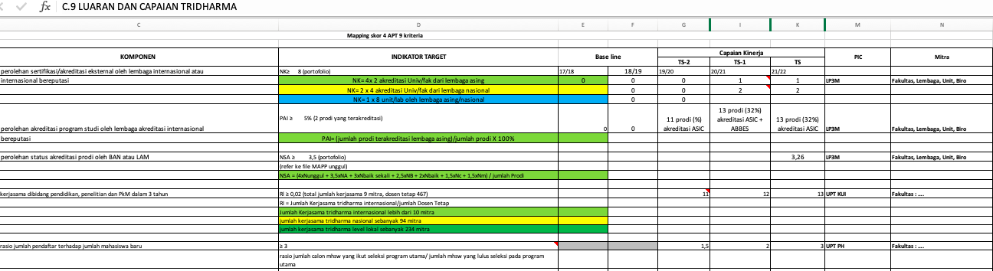
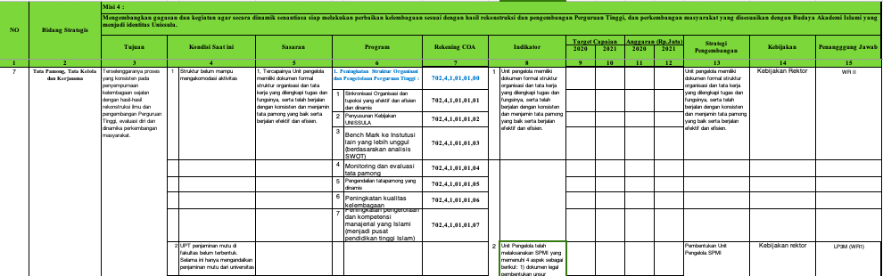
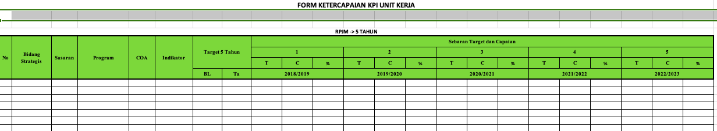
RPJP
RPJM
Panduan Isian
KPI
Monev

Slide 12
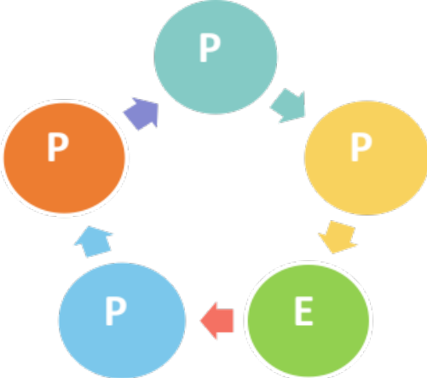
KUNCI PELAKSANAAN → BUDAYA MUTU → Siklus SPMI
DOKUMEN SPMI
ORGAN SPMI
AMI
RTM
RTL
Penetapan Standar Dikti (SD)
Pelaksanaan Standar Dikti
Evaluasi (Pelaksanaan) SD
Pengendalian (Pelaksanaan) SD
Peningkatan Standar Dikti.
Man
Document
Sarana Prasarana Penunjang
Implementasi & Mitigasi Resiko
(ISO 21001)
Kebijakan SPMI
Manual SPMI
Standar SPMI
Formulir SPMI
MONITORING
SURVEY KEPUASAN
MONEV KINERJA UK
EVALUASI
LED
LAPORAN KINERJA
MONEV KEGIATAN
MONEV KPI
MONEV

Slide 13
BAGAIMANA STRATEGI PENCAPAIAN EMBANAN KPI?
Komunikasi
Koordinasi
Analisis
MONEV
RTL
VISI-MISI

Slide 14
TIME LINE
2-4 Okt 20
Bagi Tugas Habis Embanan & KPI ke semua Bidang
Masukkan ke SIMKEU
5-7 Okt 20
Rapat Bidang dengan Dekan, WD1+2, KPS-SPS
Sebar Target KPI/Embanan ke semua Fak/PS
8-9 Okt 20
RAKER UNISSULA
Fokus masalah Krusial
Masukkan ke RKAT masing-masing
Bahas masalah & potensi masalah lintas Bidang
OKT 20
Pendampingan
Finalisasi
KIRIM KE YBWSA

Slide 15


SELAMAT
BEKERJA
KERJA CERDAS-KERAS -IKHLAS
Kreatif
Inovatif
KOMITMEN TINGGI
individu
Jamaah
SUKSES
DUNIA
AKHIRAT

